Slide 1

Programación Avanzada
https://github.com/NicolasPerezUNLaSMN/PROG_AVANZADA_UADE_C
Facultad: Ingeniería y Ciencias Exactas
Universidad: Universidad Argentina de la Empresa (UADE)
Materia: Programación Avanzada
Docente: Esp. Lic. Nicolás Ignacio Pérez
E-mail de contacto: nicoperez@uade.edu.ar

Slide 2
U4:Arreglos
¿Qué son? ¿Cómo se declarán?
Los arreglos son estructuras de datos consistentes en un conjunto de datos del mismo tipo. Los arreglos tienen un tamaño que es la cantidad de objetos del mismo tipo que pueden almacenar. Los arreglos son entidades estáticas debido a que se declaran de un cierto tamaño y conservan este todo a lo largo de la ejecución del programa en el cual fue declarado.
#include <stdio.h>
#include <stdlib.h>
int main()
{
int vector[5];
float vector2[3];
double vector3[11];
char cadena[20]; //Notar que ya lo usabamos
return 0;
}

Slide 3
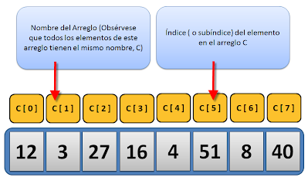
U4:Arreglos
Arreglos numéricos Mostrar datos
Cuando el tipo de dato con el que crearemos un arreglos, es numérico, es decir int, double o float; al arreglo se lo puede denominar vector.
#include <stdio.h>
#include <stdlib.h>
int main()
{
//creo el vector c, que tiene 8 elementos, además le asigno los //valores
int c[8] = {12,3,27,16,4,51,8,40};
//La primer posición se obtiene usando c[0], mientras que la //ultima c[7], pasando por todas las intermedias.
//de manera que para mostrar todos los números almacenados podríamos hacer:
for () int i = 0; i <8; i++){
printf(“La posición %d, tiene guardado el valor %d\n”, i, c[i]);
}
return 0;
}

Slide 4
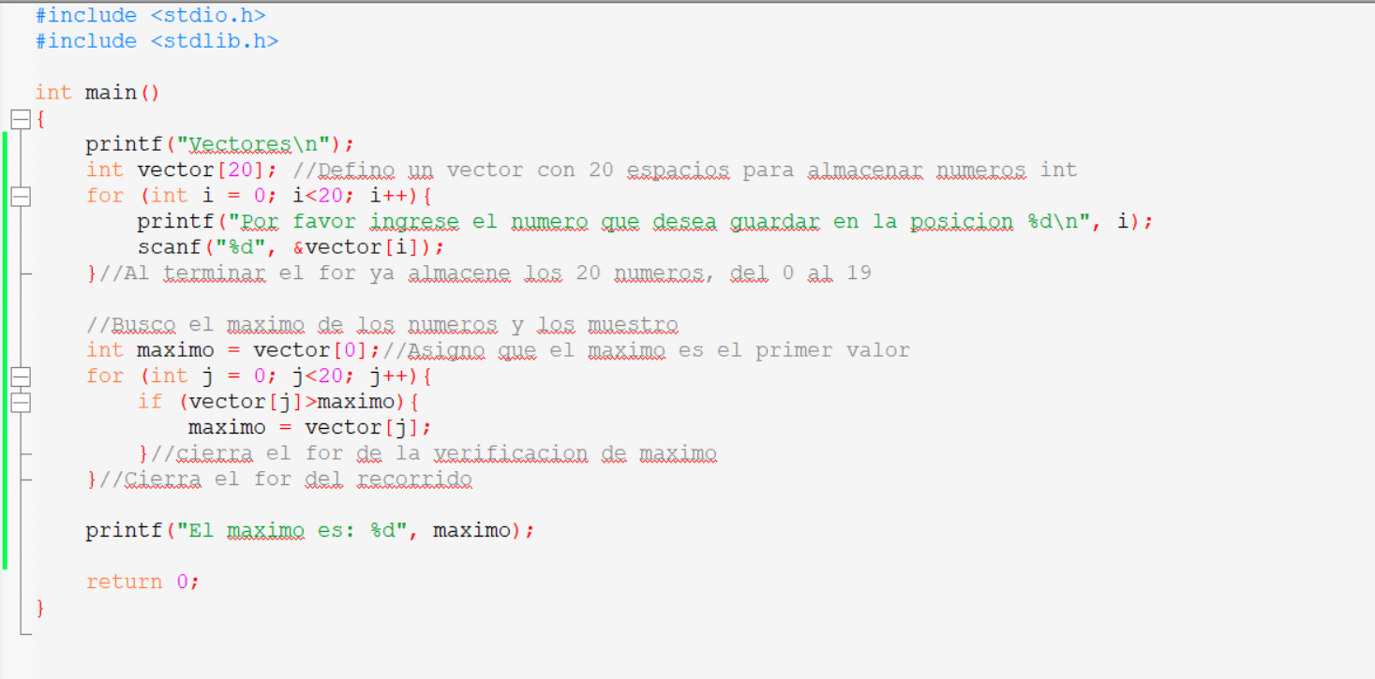
U4:Arreglos
Ejemplo 1: Crear un vector de 20 números enteros, los 20 números son ingresados por el usuario.
Mostrar por pantalla el máximo de esos 20 números.

Slide 5
U4:Arreglos
Ejercicio 1: Crear un programa semejante al ejemplo 1, donde nos muestre el máximo, el mínimo y nos muestre todo el vector pero de atrás para adelante, es decir de la posición 19 a la 0.
Ejercicio 2: Crear un arreglo que ingresa 10 alturas. Una vez ingresadas las alturas, mostrar la mínima, la máxima, el promedio y las alturas en las posiciones pares, es decir vector[0], vector[2], etc etc.
Ejercicio 3: El usuario elije cuantas posiciones tiene el vector. Una vez definido el tamaño del vector (por el usuario), el usuario tipea tantos números enteros como sean necesarios para completar el array. Una vez completo el array, mostrar la suma de los números pares, el promedio de los impares, el máximo valor y la posición donde estaba el máximo, el mínimo y su posición. Mostrar el arreglo de derecha a izquierda y de izquierda a derecha.
Ejercicio 4: Crear un vector de 30 números enteros aleatorios.
Para eso agregar la librería #include <time.h> y utilizar los comandos:
srand(time(NULL));
int numeroAleatorio = rand();

Slide 6
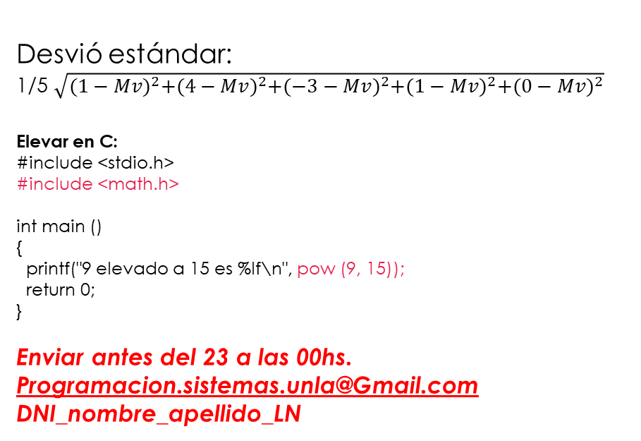
U4:Arreglos
Ejercicio 5: Crear un vector de 30 números enteros aleatorios, entre 0 y 50. Mostrar el arreglo. Calcular la frecuencia de cada numero del arreglo, y guardar todas las frecuencias en un nuevo vector. Calcular la moda del vector. Calcular el promedio del vector. Calcular el desvió estándar de los números del vector.
Desvió estándar:
1/5 $\sqrt{{(1−Mv)}^{2}+{(4−Mv)}^{2}+{(−3−Mv)}^{2}+{(1−Mv)}^{2}+{(0−Mv)}^{2}}$
Elevar en C:
#include <stdio.h>
#include <math.h>
int main ()
{
printf("9 elevado a 15 es %lf\n", pow (9, 15));
return 0;
}
Enviar antes del 23 a las 00hs. Programacion.sistemas.unla@Gmail.com
DNI_nombre_apellido_LN
Ayudas:
Frecuencia: Es la cantidad de veces que aparece un numero, sobre el total de los números.
Moda: Es el numero que mas veces aparece, es decir el numero de mayor frecuencia.
Desvió estándar: Es la raíz cuadrada de; cada valor menos el promedio todo esto al cuadrado.
Ejemplo:
Vector = (1,4,-3,1,0)
Frecuencia del 1 es 2/5
Frecuencia del 4 es 1 /5
Frecuencia del 11 es 0 /5
Moda del Vector es 1
Media del vector (Mv) es (1+4-3+1+0)/5

Slide 7
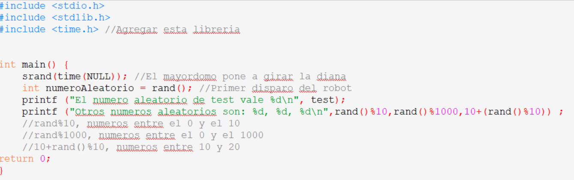
U4:Arreglos
Ejercicio 5: Crear un vector de 30 números enteros aleatorios, entre 0 y 50. Mostrar el arreglo. Calcular la frecuencia de cada numero del arreglo, y guardar todas las frecuencias en un nuevo vector. Calcular la moda del vector. Calcular el promedio del vector. Calcular el desvió estándar de los números del vector.
Ayuda aleatorios:

Slide 8
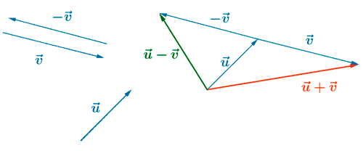
U4:Arreglos
Ejercicio 6: Definir dos vectores de 3 elementos flotantes. Los números son ingresados por el usuario en ambos vectores. Una vez creado los dos vectores mostrarlos y realizar:
A: V1 + V2 Suma de vectores
B: V1 – V2 Resta de vectores
C: V1.V2 Producto escalar de vectores
D: 3.V1 Producto por un escalar de vectores
Mostrar por consola todos los resultados.
Ejemplos:
(1,2,6) + (2,2,0) = (1+2, 2+2, 6+0) Da como resultado un nuevo vector
(1,2,6) - (2,2,0) = (1-2, 2-2, 6-0) Da como resultado un nuevo vector
(1,2,6) . (2,2,0) = (1.2 + 2.2+ 6.0) Da como resultado un numero. Si el numero es CERO, se dice que los vectores son perpendiculares, es decir forman un ángulo de 90°.
5.(1,2,6) = (5.1, 5.2, 5.6) Da como resultado un nuevo vector.

Slide 9
U4:Arreglos
Pueden consultar mas sobre arreglos unidimensionales en las grabaciones de la catedra:
https://www.youtube.com/watch?v=_WoNYkB20QI&t=381s

Slide 10
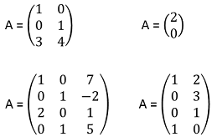
U4:Arreglos
Arreglos numéricos
Bidimensionales
No es otra cosa mas que un vector de varios vectores, es decir, por ejemplo:
Vector1 = (1, 3, 4)
Vector2 = (2,3,5)
ArregloBidimensional= ((1,3,4),(2,3,5))
Cuando nos referimos a vectores de vectores numéricos, utilizamos el nombre de Matriz.
Arriba de ven 4 ejemplos de matrices, la primera, son 3 vectores de 2 números cada uno. Luego, a derecha, dos vectores de un numero cada uno.
Luego, 4 vectores de 3 números cada uno. Y por ultimo 4 vectores de 2 componente

Slide 11
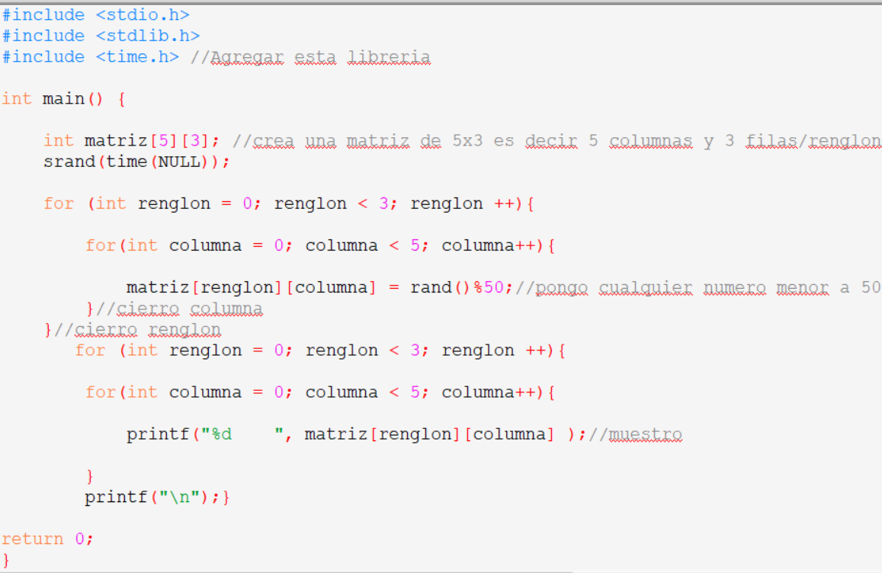
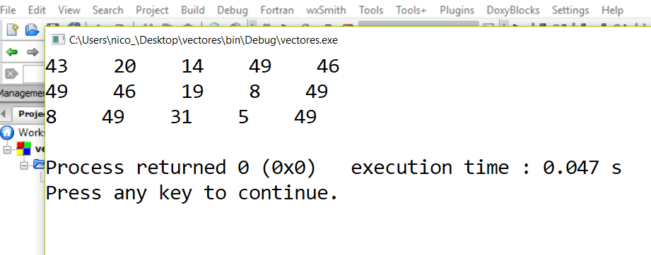
U4:Arreglos
Creación y aspecto

Slide 12
U4:Arreglos
Ejercicio 1: Crear una matriz de 12 columnas y 4 renglones, de números decimales, cada valor explica las ganancias de 4 empresas distintas mes a mes.
A- Encontrar el total ganado por cada empresa al año.
B- Encontrar cuanto se gano por mes contando a todas las empresas
C- Calcular el total ganado por todas las empresas juntas.
D- Encontrar que empresa gano mas y en qué mes.
E- Que empresa gano menos y cuándo.
F- Calcular el promedio de ganancias de cada empresa por bimestres. ¿Cuál gano mas en cada bimestre?

Slide 13
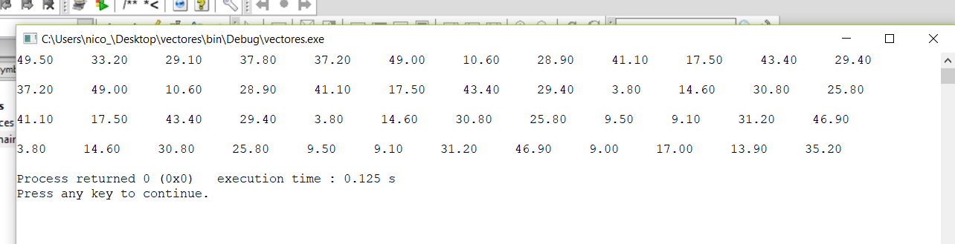
U4:Arreglos
Ejercicio 1: Crear una matriz de 12 columnas y 4 renglones, de números decimales, cada valor explica las ganancias de 4 empresas distintas mes a mes. AYUDA:
Mes1 Mes2 Mes3 Mes4 Mes5 Mes6 Mes7 Mes8 Mes9 Mes10 Mes11 Mes12
Empresa1
Empresa2
Empresa3
Empresa4
Totales por Empresas
Totales por meses

Slide 14
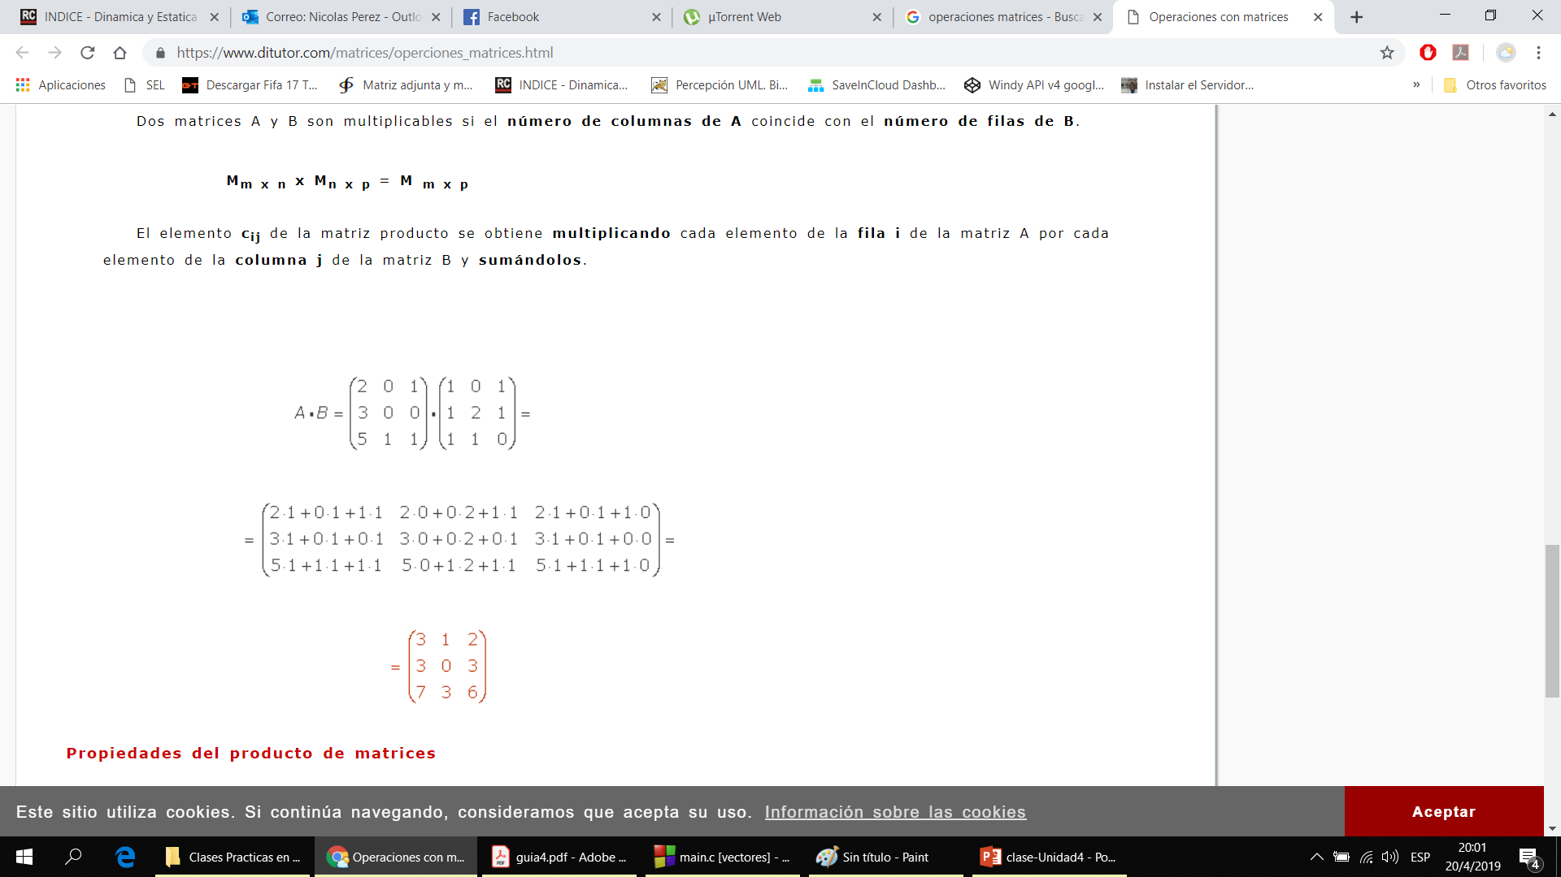
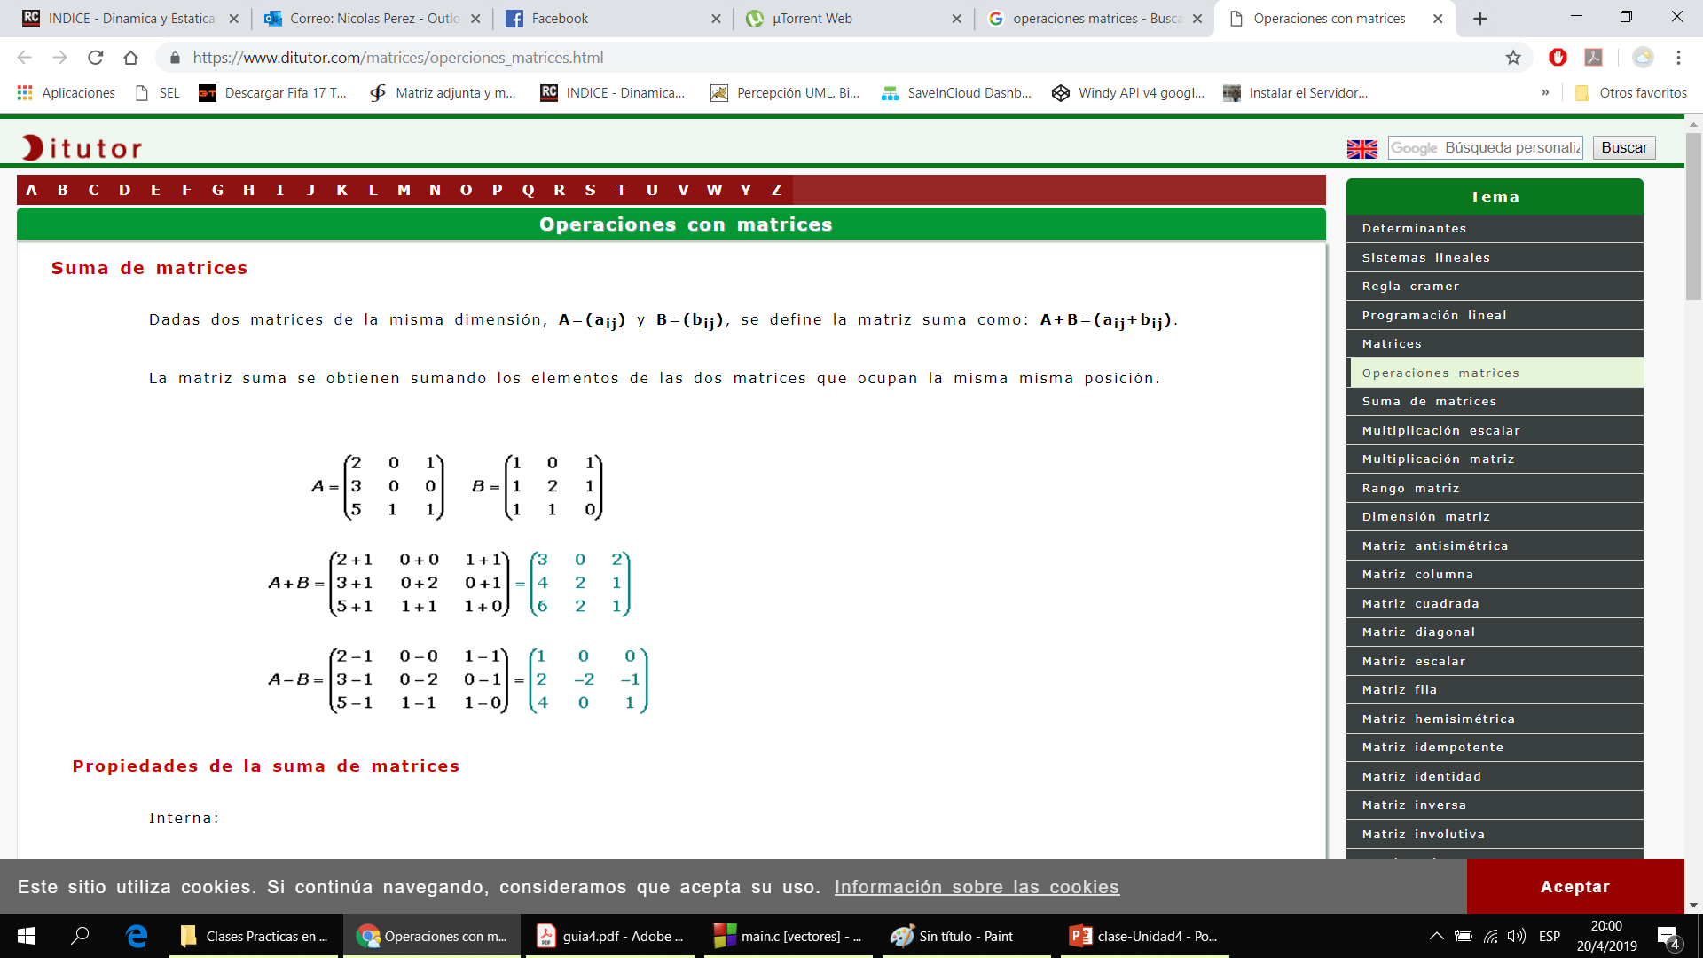
U4:Arreglos
Ejercicio 2: Crear aleatoriamente 2 matrices de 4x4 y generar matrices nuevas donde se:
A- Haga Matriz1 + Matriz2
B- Haga Matriz1 – Matriz2
C- Matriz1.Matriz2

Slide 15
U4:Arreglos
Ejercicio Integrador Vectores y Matrices: Realizar un programa que simule el comportamiento del juego de azar, Quini 6.
-El jugador compra una boleta con 6 números, del 0 al 45, los puede elegir o comprar de forma aleatoria, no puede tener números repetidos.
-Se realiza la primer jugada, es decir, salen 6 números aleatorios, no repetidos, entre el 0 y el 45. Si el jugador acierta los 6 números gana 5 millones de pesos. Si solo acierta 5 números el jugador gana 200mil pesos, si acierta 4 de los números el jugador gana 500 pesos.
-Re realiza la revancha, aquí el jugador gana solo si acierta los 6 números, gana un total de 2 millones de pesos.
-Luego se realiza la 3er jugada, donde se sortean otros 6 números. Aquí el jugador gana un millón, 100mil o 2mil pesos si acierta 6, 5 o 4 números respectivamente.
-Por ultimo, se juntan los 3 sorteos, 18 números en total. Si el jugador tiene 6 números de esos 18 gana un total de mil pesos.
Realizar un menú que permita comprar la boleta, e ir realizando los sorteos para ver si se gana o no algo en cada sorteo.
Realizar un bucle que repita el sorteo hasta que se gane el pozo de los 6 aciertos en la primer jugada. El bucle termina cuando se acertaron todos los números, debe mostrar por pantalla los números, lo que gano y la cantidad de sorteos que pasaron para que gane.

Slide 16
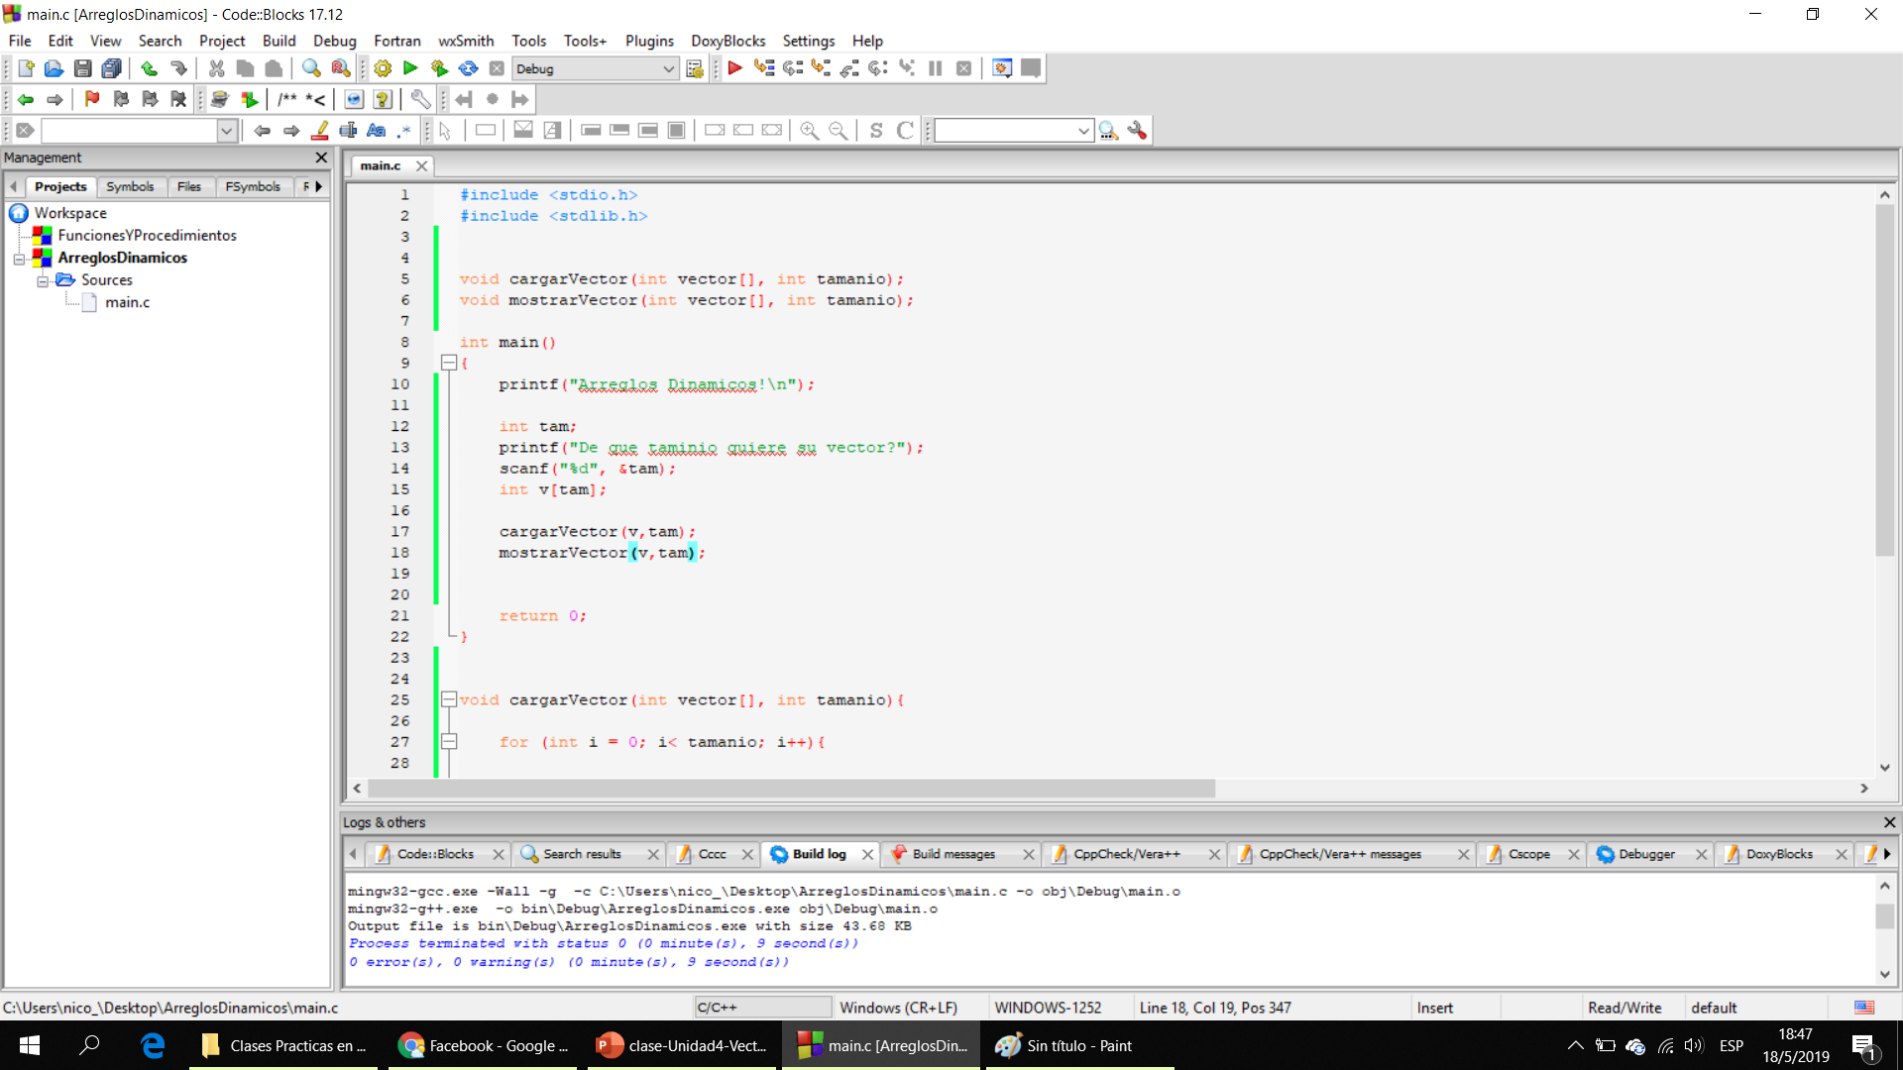
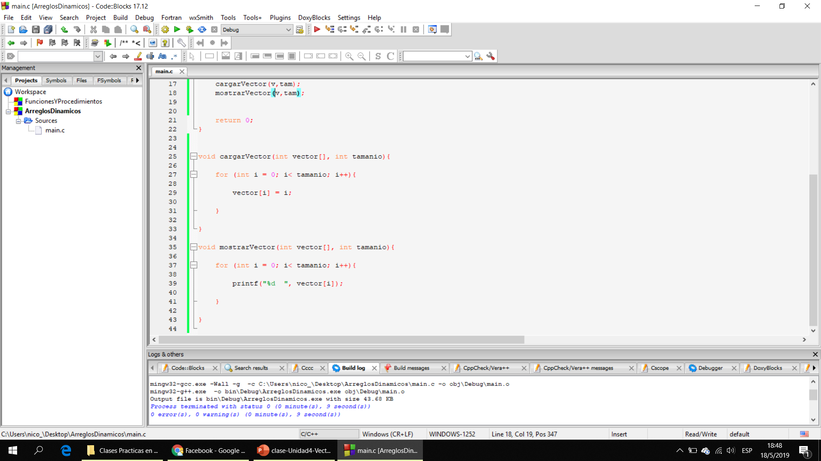
U4:Arreglos
Por ahora hemos trabajado con funciones o procedimientos que necesitan conocer de ante mano el tamaño del arreglo. ¿Cómo haríamos para que el vector sea dinámico y el usuario elija el tamaño?
Si queremos hacer una función genérica para cualquier tamaño de vector, tenemos que mandar como parámetro de entrada el tamaño por separado, y no definir el tamaño del vector
En la declaración del vector si o si, debemos decir su tamaño, dicho tamaño podría elegirlo el usuario

Slide 17
U4:Arreglos
Ejercicio 3: Hacer un menú que permita, cargar un vector, mostrar el vector, cargar una matriz, mostrar una matriz, en todos los casos el usuario debe indicar de que dimensiones quiere al vector o la matriz. Con el cero se sale del menú.
Pueden consultar mas sobre arreglos numéricos bidimensionales en:
https://www.youtube.com/watch?v=NvyFD3o3-ZQ

